Slide 1
КРАСНАЯ КНИГА
ТУЛЬСКОЙ ОБЛАСТИ
РАСТЕНИЯ И ГРИБЫ
2010, 2012
ЖИВОТНЫЕ
2013

Slide 2
ОБЗОР КРАСНОЙ КНИГИ
Создание Красной книги ТО
Создание эмблемы проекта, авторы Красной книги
Разделы Красной книги
Электронная книга
Жесткокрылые (Coleoptera), внесенные в Красную Книгу ТО
Информационный проект при поддержке министерства природных ресурсов и экологии Тульской области

Slide 3
СОЗДАНИЕ КРАСНОЙ КНИГИ ТО
Красная книга Тульской области - официальный документ, содержащий свод сведений о состоянии, распространении, мерах охраны редких и находящихся под угрозой исчезновения видов (подвидов, популяций) диких животных и дикорастущих растений и грибов (далее - объекты животного и растительного мира), обитающих (произрастающих) на территории Тульской области.
Красная книга Тульской области: растения и грибы. Тула: Гриф и К (2010) 393
Красная книга Тульской области: животные. Воронеж: Кварта (2013)416
Постановление администрации Тульской области от 16.05.2008 №265
О Красной книге Тульской области 16.05.2008 265 http://oopt.aari.ru/system/files/documents/administraciya-Tulskoy-oblasti/N265_16-05-2008.pdf
Приказ департамента Тульской области по экологии и природным ресурсам от 21.05.2009 №64-о
Об утверждении Списка объектов растительного мира, включаемых в Красную книгу Тульской области 21.05.2009 64-о http://oopt.aari.ru/system/files/documents/departament-Tulskoy-oblasti-po-ekologii-i-prirodnym-resursam/N64-o_21-05-2009_0.pdf
Постановление администрации Тульской области от 09.10.2009 №749
О внесении дополнений и изменения в Постановление администрации Тульской области от 16.05.2008 N 265 «О Красной книге Тульской области» http://oopt.aari.ru/system/files/documents/administraciya-Tulskoy-oblasti/N749_09-10-2009.pdf
Приказ министерства природных ресурсов и экологии Тульской области от 27.06.2012 №52-о
Об утверждении Списка объектов животного мира, включаемых в Красную книгу Тульской области
http://oopt.aari.ru/system/files/documents/ministerstvo-prirodnyh-resursov-i-ekologii-Tulskoy-oblasti/N52-o_27-06-2012.pdf

Slide 4
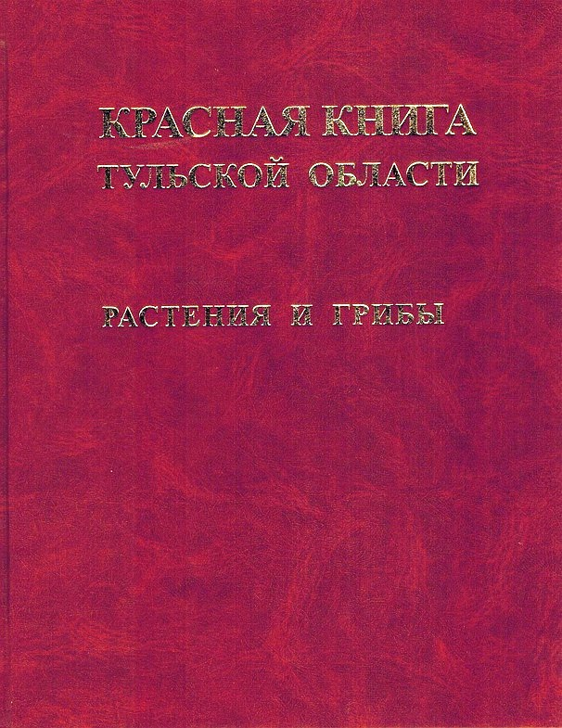
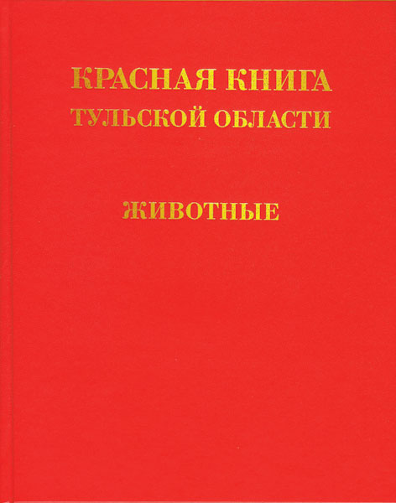
ОБЛОЖКА КРАСНОЙ КНИГИ

Slide 5

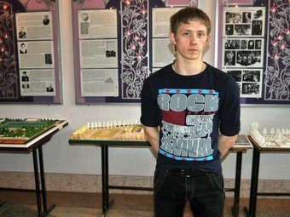
ЭМБЛЕМА
АВТОРЫ КРАСНОЙ КНИГИ ТУЛЬСКОЙ ОБЛАСТИ
Андреев С. А. Член Русского энтомологического общества при РАН, Беспозвоночные
Большаков Л. В. Председатель Тульского отделения Русского энтомологического общества при РАН, Беспозвоночные
Бригадирова О. В. Кандидат биологических наук, старший научный сотрудник Научного центра РАЕН «Охрана биоразнообразия», Птицы
Варлыгина Т. И. Кандидат биологических наук, старший научный сотрудник Ботанического сада Московского государственного университета им. М. В. Ломоносова, Сосудистые растения
Волкова Е. М. Кандидат биологических наук, доцент Тульского государственного университета , Сосудистые растения, Моховидные
Гудовичева А. В. Научный сотрудник Гос. военно-историчесКого и природного музея-заповедника "Куликово поле", Лишайники
Дорофеев Ю. В. Кандидат биологических наук, доцент Тульского государственного педагогического университета им. Л. Н. Толстого, Беспозвоночные
Егоров Л. В. Кандидат биологических наук, в. н. с. Гос. природного заповедника «Присурский», Беспозвоночные
Иванчев В. П. Кандидат биологических наук, зам.директора по научной работе Окского государственного биосферного заповедника, Рыбы и круглоротые
Иванчева Е. Ю. Кандидат биологических наук, старший научный сотрудник Окского государственного биосферного заповедника
Казакова М. В. Доктор биологических наук, заведующий лабораторией изучения и охраны биоразнообразия, профессор Рязанского государственного университета им. С. А. Есенина, Сосудистые растения
Лакомов А. Ф. Зав. отделом природы Объединения «Тульский историко-краеведческий и художественный музей», Беспозвоночные
Левченко Т. В. Кандидат биологических наук, науч. Сотрудник Государственного Дарвиновского музея, Беспозвоночные
С 17 октября по 17 декабря 2014 года на официальном сайте региональной Красной книги был проведен конкурс на лучшую эмблему проекта. Итоги конкурса подвели на девятом Международном яснополянском экологическом форуме. Автором лучшей эмблемы Красной книги Тульской области стал студент Чернского профессионально-педагогического колледжа
Владислав Науменко.

Slide 6
АВТОРЫ КРАСНОЙ КНИГИ
ТУЛЬСКОЙ ОБЛАСТИ
Майоров С. Р. Кандидат биологических наук, доцент Московского государственного университета им. М. В. Ломоносова, Сосудистые растения
Маматкулов А. Л. Кандидат биологических наук, Эксперт по моллюскам, Моллюски
Новиков В. С. Доктор биологических наук, член-корреспондент РАЕН, профессор Московского государственного университета им. М. В. Ломоносова, Сосудистые растения
Попов Е. С. Кандидат биологических наук, старший научный сотрудник Ботанического института им. В. Л. Комарова РАН , Грибы
Попова Н. Н. Доктор биологических наук, профессор Воронежского государственного института физической культуры, Моховидные
Ребриев Ю. А. Кандидат биологических наук, старший научный сотрудник Южного научного центра РАН, Грибы
Решетникова Н. М. Кандидат биологических наук, научный сотрудник Главного Ботанического сада РАН, Сосудистые растения
Рябов С. А. Герпетолог, Московский зоопарк, Пресмыкающиеся, Членистоногие
Сарычева Л. А. Старший научный сотрудник заповедника «Галичья Гора», Грибы
Светашева Т. Ю. Кандидат биологических наук, доцент Тульского государственного педагогического университета им. Л. Н. Толстого, Грибы
Свиридов А. В. Кандидат биологических наук, с.н.с. Зоологического музея Московского гос. университета , Беспозвоночные
Соболев Н. А. Кандидат географических наук, старший научный сотрудник Рязанского государственного университета им. С. А. Есенина, Сосудистые растения
Чувилин А. В. Член Русского энтомологического общества при РАН, Беспозвоночные
Шереметьева И. С. Кандидат биологических наук, доцент Тульского государственного педагогического университета им. Л. Н. Толстого, Сосудистые растения
Швец О. В. Кандидат биологических наук, доцент Тульского государственного педагогического университета им. Л. Н. Толстого, Млекопитающие,, Птицы
Ширяев А. Г. Кандидат биологических наук, Институт Экологии растений и животных Уральского отделения РАН, Грибы
Ширяев К. А. Научный сотрудник ГУК ТО «Тульский областной экзотариум» , Пресмыкающиеся,, Земноводные
Щербаков А. В. Доктор биологических наук,, старший научный сотрудник Московского государственного университета им. М. В. Ломоносова, Сосудистые растения,, Моховидные
Михайленко А. П. Ведущий инженер Ботанического сада Биологического ф-та Московского гос. Университета, Беспозвоночные

Slide 7
РАЗДЕЛЫ КРАСНОЙ КНИГИ
I том. РАСТЕНИЯ И ГРИБЫ
II том. ЖИВОТНЫЕ
Грибы
Лишайники
Моховидные
Сосудистые растения
В первом томе представлен список редких и находящихся под угрозой исчезновения растений и грибов Тульской области, который включает 292 вида: 165 видов сосудистых растений, 44 видов моховидных, 25 видов лишайников и 58 видов грибов
Беспозвоночные животные
Моллюски
Членистоногие
Паукообразные
Настоящие насекомые
Стрекозы
Богомоловые
Прямокрылые
Равнокрылые
Жесткокрылые
Перепончатокрылые
Чешуекрылые
Позвоночные животные
Позвоночные животные
Млекопитающие
Птицы
Пресмыкающиеся
Земноводные
Рыбы
Круглоротые

Slide 8
ЭЛЕКТРОННАЯ КРАСНАЯ КНИГА ТУЛЬСКОЙ ОБЛАСТИ
http://redbooktula.ru/
Жесткокрылые – Coleoptera

Slide 9
ЭЛЕКТРОННАЯ КРАСНАЯ КНИГА ТУЛЬСКОЙ ОБЛАСТИ
http://redbooktula.ru/
Жесткокрылые – Coleoptera

Slide 10
ЭЛЕКТРОННАЯ КРАСНАЯ КНИГА ТУЛЬСКОЙ ОБЛАСТИ
http://redbooktula.ru/
Жесткокрылые – Coleoptera

Slide 11
ЭЛЕКТРОННАЯ КРАСНАЯ КНИГА ТУЛЬСКОЙ ОБЛАСТИ
http://redbooktula.ru/
Жесткокрылые – Coleoptera

Slide 12
ЭЛЕКТРОННАЯ КРАСНАЯ КНИГА ТУЛЬСКОЙ ОБЛАСТИ
http://redbooktula.ru/
Жесткокрылые – Coleoptera

Slide 13
ЭЛЕКТРОННАЯ КРАСНАЯ КНИГА ТУЛЬСКОЙ ОБЛАСТИ
http://redbooktula.ru/
Жесткокрылые – Coleoptera

Slide 14
ЭЛЕКТРОННАЯ КРАСНАЯ КНИГА ТУЛЬСКОЙ ОБЛАСТИ
http://redbooktula.ru/
Жесткокрылые – Coleoptera

Slide 15
ЭЛЕКТРОННАЯ КРАСНАЯ КНИГА ТУЛЬСКОЙ ОБЛАСТИ
http://redbooktula.ru/
Жесткокрылые – Coleoptera

Slide 16
ЭЛЕКТРОННАЯ КРАСНАЯ КНИГА ТУЛЬСКОЙ ОБЛАСТИ
http://redbooktula.ru/
Жесткокрылые – Coleoptera

Slide 17
ЭЛЕКТРОННАЯ КРАСНАЯ КНИГА ТУЛЬСКОЙ ОБЛАСТИ
http://redbooktula.ru/
Жесткокрылые – Coleoptera

Slide 18
ЭЛЕКТРОННАЯ КРАСНАЯ КНИГА ТУЛЬСКОЙ ОБЛАСТИ
http://redbooktula.ru/
Жесткокрылые – Coleoptera

Slide 19
ЭЛЕКТРОННАЯ КРАСНАЯ КНИГА ТУЛЬСКОЙ ОБЛАСТИ
http://redbooktula.ru/
Жесткокрылые – Coleoptera

Slide 20
Информационный проект при поддержке министерства природных ресурсов и экологии Тульской области
Впервые на территории Тульской области реализуется природоохранный проект по популяризации региональной Красной книги животных и растений, являющейся официальным источником сведений о состоянии и необходимых мерах по сохранению редких и находящихся под угрозой исчезновения представителей фауны и флоры Тульской области.
В основу данного сайта положены опубликованные материалы изданий «Красная книга Тульской области: растения и грибы» (2010) и «Красная книга Тульской области: Животные» (2013). Общий список объектов животного и растительного мира, занесенных в Красную книгу Тульской области, составляет 576 видов. Указанные виды животных, растений и грибов находятся под особой охраной. Запрещается деятельность, ведущая к сокращению численности таких растений, животных и других организмов и ухудшающая среду их обитания.
Контакты
Министерство природных ресурсов и экологии Тульской области
Телефон: 8 (4872) 24-51-80, 24-51-83;
Факс: 8 (4872) 37-72-29
E-mail: minecolog@tularegion.ru
Адрес: 300007, г. Тула, ул. Оборонная, д. 114-а

